Slide 1
سجل انجاز التلميذة
اعداد المعلمة :
حمدة الغامدي

Slide 3
العنوان
بياناتي . | دروس اعجبتني .
جدول الحصص الاسبوعي. | مواهبي وافكاري.
جدول الاعمال التي أقوم بها في المنزل , مدرستي , مجتمعي . | رسائلي اليكن .
أدعية وأذكار ارددها دائما .
استمارة متابعة معلماتي لا نشطتي.
عينات من أعمالي وأنشطتي .
كتاباتي ( مقالات ـ ملخصات ـ تقارير) .
قراءات خارجية مختارة من قلبي .
أنشطة تم انجازها بصورة تعاونية
أوراق العمل والمطويات التالية :
التربية الإسلامية
لغتي الجميلة
العلوم
الرياضيات
التربية الأسرية
التربية الفنية
شهادات الشكر والتقدير
مواد بصرية ووسائط الكترونية من صور وملفات وفيديو

Slide 4
ملف انجاز
أفنان عبدالله عطية الغامدي

Slide 5
سجل إنجاز التلميذة
إسمي :...................
مدرستي :...................
مدينتي :..................
معلمتي :....................

Slide 6
اسمي : ...................
صفي : ...................
عمري :....................
ترتيبي في عائلتي :.........
مكان الميلاد:..................
قدوتي في الحياة :..................
هوايتي :...........................
المهارات التي اجيدها:......................
المواضيع التي أحب سماعها:................
أعز صديقة لدي :....................
شخصية أتمنى مقابلتها:..................
انطباعي عن مقر لغتي :
...................................................................
...................................
أحلم بأن اصبح :
................................................................................................................................................................

Slide 7
جدول اعمال اخرى
نوع العمل | 1 | 2 | 3 | 4 | 5
أعمال يومية
أعمال أسبوعية
أعمال شهرية
أخرى

Slide 8
أدعية وأذكار أرددها دائماً

Slide 9
استمارة متابعة التلميذة من المعلمة
اسم التلميذة: .................................... الصف ِ:.............................
اكتمال بيانات الطالبة في بداية الملف .
فهرس الملف وتقسيم أجزاء الملف .
عينات من اعمال وانشطة الطالبة .
كتابات المتعلمة من مقالات وملخصات وتقارير .
قرارات خارجية من قبل الطالبة .
انشطة تم انجازها بصورة تعاونية تشاركية .
أوراق العمل والمطويات .
شهادات الشكر والتقدير .
مواد بصرية ووسائط الكترونية من الصور وملفات وفيديو من انتاج المتعلمة .
استخدام المتعلمة للعبارات التشجيعية والتوجيهية الهادفة وسلم التقديرات.
مدى اهتمام المتعلمة بتنظيم الملف ونظافته وخلوة من العبارات والرسومات الغير مناسبة وماهة خارج عن نطاق المادة .
اسم المعلمة : حمدة الغامدي . التوقيع :
قائدة المدرسة: رحمة الغامدي . التوقيع :

Slide 10
عينات من أعمال وأنشطتي

Slide 11
كتاباتي وملفاتي
وملخصاتي وتقاريري

Slide 12
قراءات خارجية
مختارة من قلبِي

Slide 13
أنشطة تم انجازها بصورة تعاونية

Slide 14
أوراق العمل والمطويات للمواد التالية

Slide 15
التربية الاسلامية

Slide 16
لغتي

Slide 17
العلوم

Slide 18
الرياضيات

Slide 19
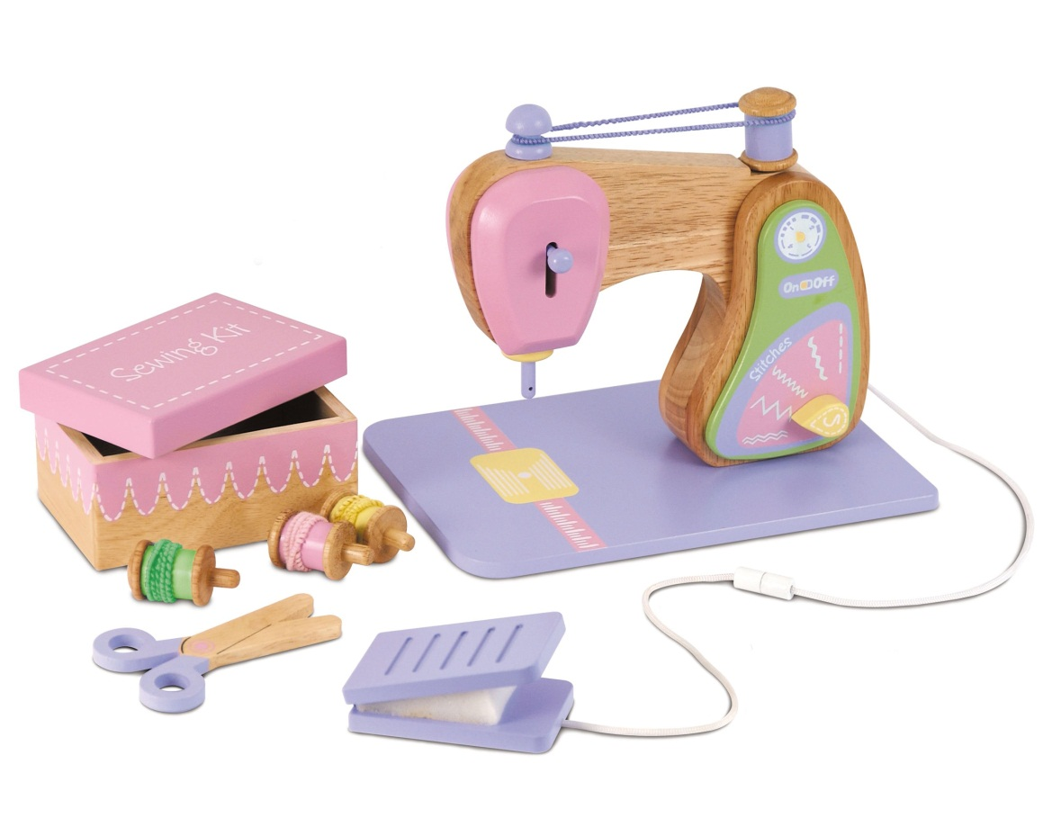
التربية الاسرية

Slide 20
الشهادة | مصدرها | تاريخها

Slide 21
مواد بصرية ووسائط الكترونية من صور وملفات وفيديو

Slide 22
دروس اعجبتني
الشهر | 1 | 2 | 3 | 4 | 5
الأول
الثاني
الثالث
الرابع
الخامس
السادس
السابع
الثامن
التاسع
العاشر

Slide 23
مواهبي وابداعاتي

Slide 24
رسائلي إليكن

